Slide 1

وضعیت موجود ،چالش ها و پیشنهادات آموزشی
(پسماند)
بسمه تعالی
دفتر آب و خاک
( جلسه برنامه ریزی برای آموزش عمومی - 7-2-98)

Slide 2
مهمترین وظایف و مسئولیتها در بخش پسماند:
سیاستگذاري، تهیه و تدوین برنامه هاي جامع و راهبردي مدیریت زیست محیطی انواع پسماندها با هدف نظارت دقیق بر فعالیتهاي تولید کننده پسماند در کشور.
نظارت وپایش وضعیت مدیریت زیست محیطی پسماندها
نظارت و پایش محلهاي دفع و دفن انواع پسماندهاي عادي، صنعتی و ویژه.
تهیه و تدوین، ابلاغ و نظارت بر ضوابط و دستورالعملهاي مربوط به نحوه مدیریت انواع پسماندها
تدوین برنامه هاي طرح جامع مدیریت زیست محیطی پسماندها، برنامه ملی و استانی مدیریت پسماندها
پیگیری در خصوص تدوین و ارائه طرح های مدیریت پسماند از دستگاههای ذیربط و نظارت عالیه بر اجرای آنها
برنامه ریزي جهت اعمال نظارت بر عملکرد ادارات کل حفاظت محیط زیست استانها در زمینه مدیریت پسماندها
بازدید و بررسی واحدهاي مدیریت پسماند شامل واحد های بازیافت و دفع نهایی پسماندها
مرجع ذیصلاح اجرای کنوانسیون بازل در کشور و نظارت بر حمل و نقل فرامرزی و داخل مرزی انواع پسماندها
برگزاری ، همکاری در برگزاری و یا حضور و مشارکت در همایش ها، سمینارها و کارگاههاي آموزشی در سطح بین المللی، ملی، استانی و درون سازمانی مرتبط با امور پسماندها
بررسی و تعیین اولویت هاي تحقیقاتی و اجرایی در زمینه مدیریت پسماندها
بررسی و مطالعه در زمینه روشها و فناوریهاي نوین در راستای مدیریت پسماندها ( تولید پسماند کمتر ، بازیافت و دفع و دفن پسماندها)
همکاری در تهیه و ارائه اطلاعات فنی و تخصصی در راستاي اجري برنامه هاي آموزشی و آگاهی رسانی سطوح مختلف جامعه و همچنین
همکاری برای تقویت نقش عموم و ارتقاء همکاري هاي عمومی با دستگاههاي مسئول و ناظر در ارتباط با مدیریت مواد شیمیایی خطرناك
همکاری برای ایجاد ساز وکار حقوقی و یا داوطلبانه در راستاي تولید محصولات پاك و استفاده از فنآوري ها ي نوین
نظارت بر حسن اجراي قانون مدیریت پسماندها

Slide 3
مهمترین قوانین و مقررات و اسناد بالا دستی مربوطه
قانون حفاظت و بهسازی محیط زیست
آیین نامه جلوگیری از آلودگی آب
قانون مدیریت پسماند ، آیین نامه و ضوابط اجرایی مربوطه آن
مفاد کنوانسیون بازل ( کنترل و نظارت بر حمل و نقل فرامرزی پسماندهای خطرناک و سایر پسماندها و مدیریت زیست محیطی دفع نهایی آنها )
مفاد کنوانسیون استکهلم ( مدیریت زیست محیطی آلاینده ای آلی پایدار شامل مواد شیمیایی صنعتی و سموم)
ماده 11 مفاد کنوانسیون جدید میناماتا (در مورد جیوه )
سند برنامه ششم بند ث و ز- ماده 38 از بخش 9 (محیط زیست و منابع طبیعی) :
ث : نظارت بر اجرای طرحهای جامع مدیریت پسماند به‌ویژه در سواحل دریاها، رودخانه‌ها، جنگلها و دشتهای حاشیه تالاب‌ها و مدیریت سالانه حداقل بیست‌درصد(20%) از حجم پسماندهای موجود با روش مناسب
تبصره- سازمان حفاظت محیط‌زیست موظف است در محدوده حریم شهرها و روستاها بر اقدامات شهرداری‌ها و دهیاری‌ها در این خصوص نظارت کند.
ز- اجرای برنامه مدیریت سبز شامل مدیریت مصرف انرژی، آب، مواد اولیه، تجهیزات و کاغذ، کاهش مواد جامد زائد و بازیافت آنها در ساختمان‌ها و وسائط نقلیه، در کلیه دستگاههای اجرائی و مؤسسات و نهادهای عمومی غیردولتی در چهارچوب قوانین مربوطه
تبصره- آیین‌نامه اجرائی این بند به پیشنهاد مشترک وزارت نیرو و سازمان حفاظت محیط زیست به‌تصویب هیأت وزیران می‌رسد.
عنوان کارگروه ها ، کمیته ها و شورا ها :
کارگروه ملی مدیریت پسماند با ریاست رئيس سازمان حفاظت محيط زيست و 12 عضو از دستگاههای ذیربط ( ماده 2 و 3 آیین نامه اجرایی قانون مدیریت پسماندها) و کارگروههای کارشناسی تخصصی ذیل کارگروه ملی پسماند
کمیته مواد زائد شیمیایی و خطرناک (کمیته ملی توسعه پایدار) جهت تصمیم گیری های ملی برای کنوانسیون های مواد شیمیایی و پسماندها

Slide 4
مهمترین وظایف و تکالیف سازمان حفاظت محیط زیست و دستگاههای ذیربط
بر اساس قانون مدیریت پسماندها و آیین نامه اجرایی آن و برنامه ششم توسعه
قوانین و مقررات حوزه مدیریت پسماندها
قانون مدیریت پسماندها
آیین نامه اجرایی قانون مدیریت پسماندها، ضوابط و دستورالعملهای مربوطه
بند ث، ز، ص ماده 38 قانون برنامه پنجساله برنامه ششم توسعه اقتصادی، اجتماعی و فرهنگی جمهوری اسلامی ایران
اختیارات سازمان در قانون مدیریت پسماندها و آیین نامه اجرایی آن
بر اساس ماده 23 قانون مدیریت پسماندها، نظارت عالیه بر اجرای قانون مدیریت پسماندها و آیین نامه اجرایی آن بر عهده سازمان و ادارات کل تابعه آن می باشد.
اختیارات مربوط به صندوق ملی محیط زیست در خصوص تخصیص منابع به صنایع بازیافت مشخص.
برخورد قانونی با متخلفین قانون و آیین نامه اجرایی آن بر اساس ماده 16 قانون مدیریت پسماندها.
تدوین آیین نامه اجرایی قانون مدیریت پسماندها با همکاری سایر دستگاههای اجرایی کشور بر عهده سازمان بوده است.

Slide 5
تعریف پسماند بر اساس ماده 2 قانون مدیریت پسماند
پسماند به مواد جامد، مایع و گاز (غیر از فاضلاب) گفته می شود که به طور مستقیم یا غیرمستقیم حاصل از فعالیت انسان بوده و از نظر تولید کننده زائد تلقی می شود. پسماندها به پنج گروه تقسیم می شوند :
پسماندهای عادی 2. پسماندهای پزشکی (بیمارستانی ) 3. پسماندهای ویژه 4. پسماندهای کشاورزی 5.پسماندهای صنعتی
پسماندهای پزشکی و نیز بخشی از پسماندهای عادی، صنعتی و کشاورزی که نیاز به مدیریت خاص دارند، جزو پسماندهای ویژه محسوب می شوند.
فهرست پسماندهای ویژه از طرف سازمان، با همکاری دستگاههای ذیربط تعیین و به تصویب شورای عالی حفاظت محیط زیست خواهد رسید.
پسماندهای ویژه پرتوزا تابع قوانین و مقررات مربوط به خود می باشند.
لجن های حاصل از تصفیه فاضلابهای شهری و تخلیه چاههای جذی فاضلاب خانگی در صورتی که خشک یا کم رطوبت باشند، در دسته پسماندهای عادی قرار خواهند گرفت.

Slide 6
مدیریت اجرایی پسماند" بر اساس ماده 2 قانون :
شخصیت حقیقی یا حقوقی است که مسئوول برنامه ریزی، ساماندهی، مراقبت و عملیات اجرایی مربوط به تولید، جمع آوری، ذخیره سازی، جداسازی، حمل و نقل، بازیافت، پردازش و دفع پسماندها و همچنین آموزش و اطلاع رسانی در این زمینه می باشد.
بر اساس ماده 7 قانون ، مدیریت اجرایی کلیه پسماندها غیر از صنعتی و ویژه در شهرها و روستاها و حریم آنها به عهده شهرداری ها و دهیاری ها و در خارج از حوزه و وظایف شهردای ها و دهیاری ها به عهده بخشداری ها می باشد. مدیریت اجرایی پسماندهای صنعتی و ویژه به عهده تولید کننده خواهد بود.
در صورت تبدیل آن به پسماند عادی به عهده شهرداری ها، دهیاری ها و بخشداری ها خواهد بود.
مدیریت های اجرایی می توانند تمام یا بخشی از عملیات مربوط به جمع آوری، جداسازی و دفع پسماندها را به اشخاص حقیقی و حقوقی واگذار نماید.
بر اساس ماده 18 آیین نامه اجرایی قانون مدیریت پسماند ، سازمان مدیریت وبرنامه ریزی باید با همکاری دستگاههای اجرایی ذیربط در هر مورد، نسبت به تشخیص صلاحیت مشاوران وپیمانکاران ذیصلاح حقيقي وحقوقي اقدام نماید.

Slide 7
اهم استراتژی های در زمینه مدیریت پسماند ها
بطور يقين استراتژي پسماندها بر اساس نوع پسماند نيز متفاوت خواهد بود، استراتژی های سازمان بر اساس تركيب روش ها و تلفيق سيستم ها با هدف همپوشاني سيستم و كاهش ريسك مديريتي شامل موارد ذیل است:
اجتناب از تولید پسماند
به حداقل رساند میزان تولید پسماند و استفاده مجدد
به حداکثر رساندن میزان تفکیک از مبداء تولید
افزایش میزان بازیافت و بازیابی پسماندهای قابل بازیافت
استفاده از خطوط پردازش براي بخش ارگانيك پسماندهای عادی و تولید کود کمپوست قابل استفاده
استفاده از پسماند سوزها با رعایت تمامی ملاحظات زیست محیطی
استفاده از سلول دفن بهداشتي تنها جهت مدیریت پسماندهاي لجنهاي شهري و بخشي از پسماندهاي ويژه غیرقابل بازیافت و بی خطرسازی شده
استفاده از سيستم هاي متمركز و غيرمتمركز بطور همزمان، به معناي تلفيق سيستم های مدیریت پسماندهای عادی در استان
استفاده از فن آوری های به روز دنیا در ارتباط با مدیریت پسماندهای عادی در کشورهای موفق و استفاده از ظرفیت سرمایه گذارهای داخلی و خارجی ارائه کننده دانش و فناوری نو قابل اجراء در کشور

Slide 8
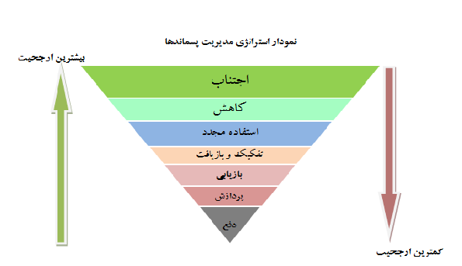

Slide 9
مديريت صحیح زیست محیطی پسماند ها
هدف
به حداقل رساندن اثرات سوء زيست محيطي ناشی از پسماندها و به حداكثر رساندن بازيابي منابع شامل ماده و انرژي
اولویت اصلی
تلاش بر کاهش تولید پسماندها ، تفکیک و جداسازی و قرار گیری بخشهای قابل بازیافت آنها در مسير مناسب چرخه بازيابي و بازیافت مواد
اولویت دوم
اعمال ساير روش‌هاي مديريتي از جمله تصفیه ،دفع بهداشتی و یا سوزاندن ، دفن مهندسی در زمین در محل های مناسب صفيه برای بخش ديگري از پسماندها که دارای سطوح بالاتري از آلاينده‌هاي سمي و خطرناکند و قابل بازیافت نیستند و یا میتوان از آنها انرژی تولید کرد.

Slide 11
وضعیت کمی پسماندها درکشور
میزان تولید پسماند های عادی بیش از 58 هزار تن در روز در مناطق شهری و روستایی (از این مقدار بیش از 45 هزار تن در روز در مناطق شهری و بقیه در مناطق روستایی) لذا سالانه حدود 21 میلیون تن در سال پسماندهای عادی در کشور تولید می شود.
از این بین بيش از 11000 تن در روز در شهر تهران پسماند توليد مي شود.
میزان تولید نخاله های ساختمانی نیز 150 میلیون تن در سال
میزان تولید پسماند پزشکی 400 تن وپسماند عفوني 500 تن در روز
روزانه حدود 270 تن پسماند عفونی، تیز و برنده و شیمیایی و دارویی در مراکز بهداشتی و درمانی تو
میزان تولید پسماندهای صنعتی32 میلیون تن در سال
میزان تولید پسماند ویژه نیز 8 میلیون تن در سال
میزان تولید پسماندهای کشاورزی حدود 170 میلیون تن در سال
پسماندهای الکتریکی و الکترونیکی: سرانه تولید ضایعات الکتریکی و الکترونیکی از 27 /0 کیلوگرم در سال 1376 به17/3 کیلوگرم در سال 1400خواهد رسید.
میزان تولید این نوع ضایعات در سال 1400به بیش از 130 هزار تن در سال خواهد رسید.
سرانه تولید پسماندهای الکتریکی و الکترونیکی از 27 /0 کیلوگرم در سال 1376 به17/3 کیلوگرم در سال 1400خواهد رسید.
میزان تولید این نوع ضایعات در سال 1400به بیش از 130 هزار تن در سال خواهد رسید.

Slide 12
ميزان بازيافت پسماندهاي تر كه در حدود 65 درصد پسماند كلان شهرها راتشكيل داده در حدود 60 درصد آن قابل تبديل به كمپوست و يا انرژي مي‌باشد، در حال حاضر حدود 26 درصد در كلان شهرها بازيافت مي شود.
بیش از 37 میلیون دستگاه گوشی تلفن همراه ، 12 میلیون و هشتصد هزار دستگاه کامپیوتر رو میزی ، 2میلیون و 200 هزار دستگاه کامپیوتر قابل حمل و 5 میلیون و 400 هزار دستگاه تلویزیون و مانیتور برآورد پسماندهای الکترونیکی در سال 1400 می باشد.
ميانگين درصد اجزاء تشكيل دهنده زباله شهري به ترتيب فلزات 3/2 ، شيشه 9/1، كاغذ 5/7 ، پلاستيك 9، پارچه 3/2 ، چوب 2/1 و ميزان مواد فساد پذير 9/72 درصد
بطور متوسط تنها 20 درصد از پسماندهای عادی در کل کشور بازیافت می گردد که این آمار در استانهای مختلف بنابر شرایط اجتماعی، اقتصادی، فرهنگی و زیست محیطی متفاوت است.
ميزان بازيافت پسماندهاي خشك در كلان شهر ها به طور ميانگين در حدود 9 درصد
با توجه به اينكه در حدود 35 درصد پسماند عادي را پسماند خشك قابل بازيافت تشكيل مي دهد، مقدار بازيافت پسماند خشك عليرغم توجيه اقتصادي بالاي آن در حدود يك سوم مقدار قابل انتظاراست.

Slide 13
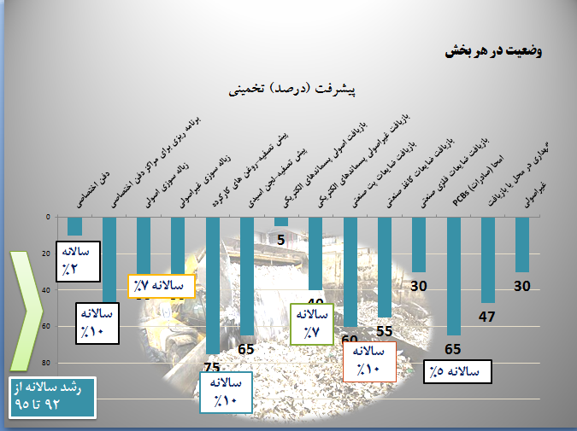
روشهای مدیریت اجرایی پسماندها در داخل کشور

Slide 14
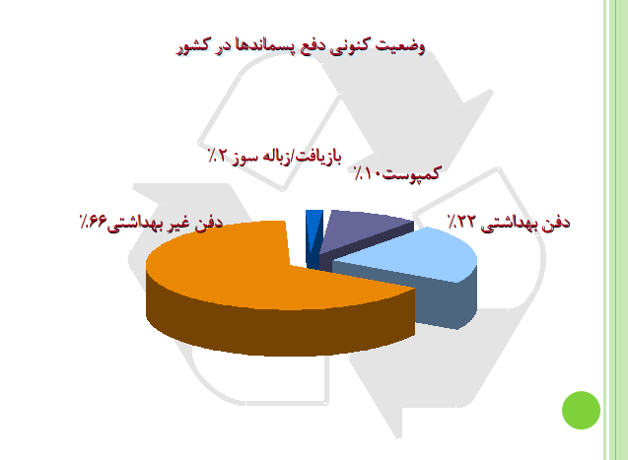
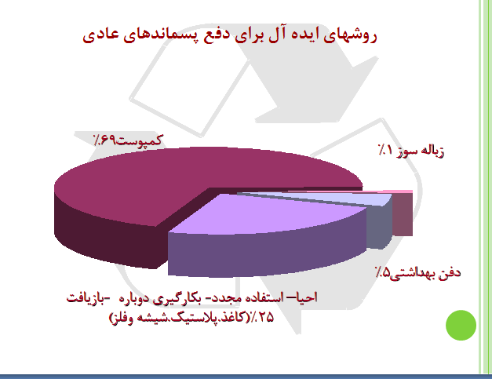
در صد روشهای مدیریت اجرایی پسماندها در داخل کشور

Slide 15
وضعیت محل دفع و دفن پسماندهای صنعتی و ویژه استانها بر اساس گزارشات استانی در آبان ماه 97
3 استان در حال بهره برداری، 3 استان در مرحله تخصیص زمین، 18 استان در مرحله تصویب در کارگروه، 3 استان در مرحله مطالعات مکانیابی، 4 استان چهار محال و بختیاری، خوزستان، کهکیلویه و بویر احمد، کرمانشاه بر اساس اطلاعات سال 96 در نمودار ثبت شده است.
1: فاز مطالعات مکانیابی 2: فاز تصویب در کارگروه استانی 3: اختصاص زمین 4: درحال بهره برداری
در استان های آذربایجان شرقی، بوشهر، زنجان، سمنان، فارس،گلستان، گیلان و مرکزی انتخاب سرمایه گذار صورت گرفته است.
در استان های خراسان شمالی و قم علیرغم تصویب مکان مطالعه شده در کارگروه، نیازمند مطالعات جدید می باشند.
در استان های اصفهان و قزوین سایت های در حال فعالیت در نقاط مورد مطالعه قرار ندارند.

Slide 16
نمودار پراکندگی صنایع بازیافت در استان های کشور – تعداد واحد ها - 1397

Slide 17
رديف | قانون يا آيين نامه | شرح مسئوليت
1 | بند ج تبصره 2 ماده 2 قانون | فهرست پسماندهاي ويژه از طرف سازمان با همكاري دستگاههاي ذيربط تعيين و به تصويب شوراي عالي محيط زيست خواهد رسيد. تهیه و ارسال شد
2 | تبصره ماده 6 قانون | وزارتخانه هاي جهادكشاورزي،صنايع معادن ، كشور و بهداشت به منظور كاهش پسماندهاي كشاورزي موظفند نسبت به اطلاع رساني و آموزش روستائيان و توليدكنندگان اقدام لازم را بعمل آورند
3 | ماده 8 قانون | تعيين دستورالعمل دريافت هزينه هاي مديريت پسماند .انجام شده است
4 | ماده 9 قانون | وزارت كشور با هماهنگي سازمان موظف است برنامه ريزي و تدابير لازم براي جداسازي پسماندهاي عادي را به عمل آورده و برنامه زمانبندي را مدون نمايد. ابلاغ شده
5 | ماده 10 قانون | وزارت كشور موظف است در اجراي وظائف مندرج در اين قانون ظرف مدت 6 ماه پس از تصويب اين قانون نسبت به تهيه دستورالعمل تشكيلات و ساماندهي مديريت اجرايي پسماندها در شهرداري ها و دهداري ها اقدام نمايند ابلاغ شده
6 | ماده 11 قانون | سازمان موظف است با همكاري وزارت بهداشت درمان و آموزش پزشكي ،صنايع معادن ،نيرو و نفت ،جهادكشاورزي ،ضوابط و روشهاي مربوط به مديريت اجرايي پسماندها را تدوين و در شوراي عالي محيط زيست به تصويب برساند .وزارتخانه هاي مسئول نظارت بر اجراي ضوابط و روشهاي مصوب هستندضوابط پسماندهای پزشکی و کشاورزی تصویب شد
7 | ماده 12قانون | محل هاي دفن پسماندها بر اساس ضوابط زيست محيطي توسط وزارت كشور با هماهنگي سازمان و وزارت جهادكشاورزي تعيين خواهد شد.تهیه ابلاغ شد
8 | تبصره 2 ماده 12 قانون | وزارت كشور موظف است اعتبارات ،تسهيلات و امكانات لازم را جهت بهره برداري از محل دفع پسماندها راسا يا توسط بخش خصوصي فراهم نمايند تخصیص داده شده است
9 | ماده 2 آيين نامه | تشكيل كارگروه هاي ملي در سطح سازمان و معاونين وزارتخانه ها ي كشور ، بهداشت ،جهاد كشاورزي ،نفت ،نيرو ، صنايع معادن ،معون موسسه استاندارد و صدا و سيما در حال اجرا

Slide 18
10 | تبصره 3 ماده 4 آيين نامه | اعتبارات مورد نیاز برای آموزش و اطلاع رسانی پسماندها توسط وزارت کشور ( سازمان شهرداریها و دهیاریهای کشور) تامین خواهد شد . در حال اجرا
11 | ماده 5 آيين نامه | وزارت کشور باید با هماهنگی سازمان شیوه نامه های اجرایی مدیریت پسماندهای عادی و کشاورزی و پسماند ویژه تبدیل شده به پسماند عادی از قبيل تولید، ذخیره سازی، جمع آوری، جدا سازی حمل ونقل، بازیافت، پردازش ودفع را با رعایت ماده (11) قانون، شش ماه پس از ابلاغ این آئین نامه تهیه و به مورد اجرا گذارددر دست اقدام
12 | بند 1 ماده 6 آيين نامه | ضوابط، مقررات و دستورالعملهاي قانون را به مديريت هاي اجرائي پسماند عادي و شوراهاي اسلامي ابلاغ نمايد اقدام شد
13 | بند 2 ماده 6 آيين نامه | بانك اطلاعاتي مديريت پسماندهاي عادي وكشاورزي را تهيه و برای به تكميل بانك اطلاعاتي جامع پسماندها سازمان ارائه نمايداقدام شد اقدام شد
14 | بند 3 ماده 6 آيين نامه | محل دفع پسماندهاي عادي را بر اساس ضوابط زيست محيطي و با هماهنگي سازمان و وزارت جهاد كشاورزي تعیین نماید. اقدام شد
15 | بند 4 ماده 6 آيين نامه | شیوه نامه انعقاد قرار داد و ارجاع عمليات مديريت پسماند به اشخاص حقيقي و حقوقي ذيصلاح را تهیه نماید. در دست تهیه
16 | بند 5 ماده 6 آيين نامه | شیوه نامه های اجرائي سازماندهي اشخاص حقيقي و حقوقي كه قبل از تصويب قانون و آئين نامه درعمليات مديريت پسماند عادي فعاليت داشته اند را تهیه نماید . در دست تهیه

Slide 19
17 | ماده 22 آيين نامه | سازمان باید با رعایت ماده (11) قانون، بر اساس كميت و كيفيت پسماندهاي ويژه صنعتي ، محلهاي مناسب دفع آنها را مطالعه و به وزارتخانه های کشور و صنایع و معادن پیشنهاد نمايد در دست اجرا
718 | ماده 23 آيين نامه | سازمان باید ضوابط زیست محیطی محل های دفع و دفن پسماندها اعم از ويژه و عادي را تعيين ميزان و به دستگاههای ذیربط اعلام نماید. در دست اجرا
19 | ماده 32 آيين نامه | سازمان باید تا یکسال پس از ابلاغ این آیین نامه، بانك اطلاعاتي جامع پسماندها همكاري دستگاهها و مديريت هاي اجرایی ذيربط تهيه نمايد در دست اجرا
20 | ماده 36 آيين نامه | نیروهای انتظامی و مامورین سازمان، همچنین مامورین وزارت کشور، شهرداریها، دهیاریها و بخشداریها درصورتی که وظایف ضابطین قوه قضائیه را زیر نظر دادستان تعلیم گرفته باشند از لحاظ اجرای قانون و آئین نامه و شیوه نامه های ناشی از آن در ردیف ضابطین قوه قضائیه قرارمی گیرند . وزارتخانه های کشور و دادگستری باید زمینه های آموزش، تنظیم و تدوین شیوه نامه نحوه اقدام ماموران مذکور را فراهم آورند. مامورین وزارت بهداشت، درمان و آموزش پزشکی، وزارت جهاد کشاورزی، وزارت نیرو باید نسبت به شناسایی، گزارش و پیگیری از تخلفهای مرتبط با این قانون اقدام نمایند در دست اجرا

Slide 20
مهمترین چالش ها | ردیف
عدم راه اندازی مراکز دفع پسماندهای صنعتی و ویژه در استان ها | 1
عدم اجرای کامل مسئولیت های قانونی دستگاههای ذیربط در خصوص مدیریت اجرایی پسماندهای مربوطه | 2
تکیه بر نگاه دفن و یا پسماند سوزی به جای کل حلقه های زنجیره مدیریت پسماندها ( کاهش تولید پسمان ، بازیافت و بازیابی و دفن مهندسی یا ریجک سوزی استاندارد ) | 3
عدم رویکرد صحیح سازمان حفاظت محیط زیست با توجه به نقش حاکمیتی و نظارتی خود در خصوص مدیریت پسماندها به خصوص در قبال پسماندهای صنعتی و ویژه | 4
عدم مطالبه گری سازمان حفاظت محیط زیست از دستگاههای ذیربط مانند وزارت کشور ، وزارت جهاد کشاورزی ، وزارت بهداشت و تقابل مستقیم با واحد ها و منابع تولید کننده پسماند | 5
اولی شدن رویکرد درآمد زایی ، سود آوری و یا عدم پرداخت هزینه در قبال پسماندهای تولیدی و قرار گیری پسماند در بازار داد و ستد با محوریت اقتصادی به جای مدیریت صحیح زیست محیطی و بهداشتی آنها | 6
نیمه کاره رها شدن تاسیسات تبدیل پسماند به کود یا انرژی بعد از اعتبار بخشی های مکرر. | 7
عدم استفاده از شیوه های نوین و کارآمد روز دنیا در مدیریت پسماندهای عادی. | 8
عدم تولید کود کمپوست مطابق استادارد در مراکز پردازش و دفع پسماندها و لذا عدم رقابت کود های کمپوستی با کود های شیمیایی | 9
عدم استقرار صنایع بازیافت کننده و تبدیلی پسماند عادی و کشاورزی در مناطق استراتژیک استانهای کشور | 10
عدم وجود سیستم تصفیه شیرابه و رها کردن آن در محیط( مناطق کاربری جنگلی، کشاورزی و رودخانه و تالابها ) | 11
عدم استفاده از سیستمهای مکانیزه در جمع آوری پسماندهای عادی خشک ارزشمند، مانند بطریهای نوشیدنی، پلاستیکها ، شیشه و ... در محیط تحت مدیریت شهری. | 12
عدم مدیریت جزء ویژه پسماندهای در مدیریت اجرایی پسماندهای عادی | 13
وابستگی واحد های بازیافت داخلی به ضایعات خارج از کشور و لذا گم شدن جایگاه و هدف اصلی از توسعه صنایع بازیافت درکشور ( کمک به مدیریت پسماندهای داخلی) | 14
واردات ضایعات ، بازیافت بخش های ارزشمند و صادرات آنها از کشور | 15

Slide 21
مهمترین چالش ها | ردیف
نگاه درآمدزائی صرف در واحد های بازیافت و لذا هدر رفت آب ، انرژی و منابع ارزشمند طبیعی به نفع کشور های دریافت کننده کالاهای صادراتی با تاکید بر کاغذ و سرب | 16
عدم حمايت هاي مالي و قانوني دولت از مدیریت های اجرایی پسماند با توجه به هزینه های بالای مدیریت پسماند. | 17
واردات کالاهای دست دوم به کشور که در آینده ای نزدیک به پسماند تبدیل می شوند (برخی کشورها توسعه یافته ازاین طریق پسماندهای آتی خود را به کشورهای در حال توسعه سرازیرمی کنند) | 18
عدم اجرای طرح تفکیک در مبداء و انجام تفکیک در مقصد به جای آن. | 19
عدم اصلاح الگوي مصرف و كاهش توليد پسماند | 20
عدم دانش کافی مدیریت های عملیاتی پسماندها از روشهای مدیریت زیست محیطی پسماندها | 21
عدم آگاهی عموم مردم از چرخه و گردش پسماند و نحوه و مسئولیت های قانونی مدیریت پسماندها | 14
عدم تقویت جایگاه مشارکت های مردمی در کمک به مدیریت صحیح پسماندها | 15
عدم وجود بازار و شرایط اقتصادی ثابت برای جذب سرمایه گذاران خارجی و داخلی | 16
عدم وجود ابزارهای مدیریتی کافی سخت افزاری و نرم افزاری برای نظارت و پایش نحوه مدیریت پسماندها | 17
عدم وجود بستر الکترونیک برای ردیابی و رهگیری نقل و انتقالات داخل و فرا مرزی پسماندها و نحوه امحای نهایی آنها | 18

Slide 22
پسماند های عادی ( شهری و روستایی)
چالش ها : عدم تشکیل سازمان مدیریت پسماند در استان ها و لذا عدم برنامه ریزی یکپارچه و مدیریت هماهنگ در کل استان و تصمیم گیری ها به صورت مستقل از شهرداری به شهردار دیگر متفاوت می تواند باشد. دفن غیر بهداشتی و دپوی پسماندها به عنوان مهمترین چالش در حال حاضر در اکثر شهرها شامل شهر های استان های شمالی می باشد. عدم توجه به تکمیل و اجرای همه حلقه های مدیریت پسماند از مرحله کاهش تولید پسماند تا تفکیک ، بازیافت و بازیابی و پردازش و بازیافت و در نهایت امحا ( دفن بهداشتی و یا سوزاندن) تکیه بر آخرین حلقه مدیریت پسماند از طریق پسماند سوزی یا دفن در محیط که خود یک عامل انتشار آلاینده ای خطرناک به محیط است. درصد بازیافت پایین و عدم توسعه صنعت بازیافت پاک در کشور تولید کود کمپوستهای نامرغوب و غیرقابل استفاده از پسماند های تر و عدم استقبال سرمایه گذاران برای اجرای طرحهای تولید کمپوست تولید و انتشار شیرابه عدم وجود بازار مناسب و هدایت شده پسماندهای بازیافتی و خرید تضمینی این محصولات مانند کمپوست، محصولات پلاستیکی و لاستیکی، کاغذ و فلزات آهنی و غیر آهنی. عدم توجه کافی به آموزش و فرهنگ سازی راهکار : برگزاری جلسات کارگروه ملی پسماند ها حداقل دو ماه یکبار در محل محیط زیست انسانی ( با حضور معاونین دستگاهها و مدیران کل ذیربط) پیگیری در کارگروه های پسماند استانی و حضور ستاد در برخی جلسات کارگروههای پسماند استانی براساس اولویت ها تعیین تکلیف قیمت تضمینی خرید برق توسعه واحد های بازیافت پاک و ایجاد سیکل کامل برای دسترسی واحد های بازیافت به پسماندهای تولیدی در حو.زه شهر ها و روستاها توقف تخلیه و دپوی پسماندها در محیط های طبیعی به خصوص در شهرهای شمالی راه اندازی واحد های کمپوست در استانمهای شمالی ( پیشنهادات بصورت مشرو.ح در گزارش آورده شده ست)

Slide 23
آسيب‌شناسي مديريت پسماند در كشور و استان‌هاي ساحلی شمالي – اطلاعات تکمیلی
وضعیت مدیریت پسماند کشور:
حدود 72 درصد از پسماندهای تولیدی به صورت روباز دفع می‌گردد.
تنها10 درصد از پسماندهای تولیدشده شهری در لندفیل‌های کنترل شده دفن می‌شود.
البته مطالعات و بررسي‌ها نشان مي‌دهد در واقعيت كمتر از اين مقدار مي‌باشد، از آنجايي كه تقريباً هيچ‌گونه لندفيل بهداشتي در كشور وجود ندارد.
5 درصد پسماندها مورد استفاده مجدد قرار گرفته، 12 درصد کمپوست شده، 0.3 درصد در هاضم بی‌هوازی هضم شده و 0.4درصد نیزدر پسماند‌سوزها سوزانده می‌شود.

Slide 24
وضعیت پسماند در استانهای ساحلی شمالی - اطلاعات تکمیلی
توليد روزانه پسماند در استان مازندران 3100 تن در روز و در گيلان 2000 تن در روز مي‌باشد.
بعبارتی 8.6 درصد كل پسماند شهري و روستايي كشور در دو استان مازندران و گيلان توليد مي‌شود.
بر اساس بررسي‌هاي محلي صورت گرفته به‌طور ميانگين روزانه بايد 15 الي 20 درصد به اين اعداد با توجه به حجم ورود گردشگر به دو استان اضافه شود. در اين صورت نزديك 10 درصد پسماند توليدي در كشور (شهري و روستايي) متعلق به دو استان گيلان و مازندران خواهد بود.
با توجه به مطالعات صورت گرفته، استان‌های شمالی کشور دارای سرانه 800 تا 950 گرم در شبانه‌روز پسماند تولیدی می‌باشند.

Slide 25
تحلیل کلی وضعیت پسماند در استانهای ساحلی شمالی
استان‌هاي شمالي كشور به ‌خصوص مازندران و گيلان، با توجه به شرايط خاص جغرافيايي و طبيعي مانند كمبود زمين مناسب براي دفن پسماند، بالا بودن سطح آب‌هاي زيرزميني، ورود تعداد زيادي گردشگر به هر دو استان، بالا بودن هزينه زيست‌محيطي دفع و دفن پسماندها با توجه به شرايط طبيعي منطقه و غيره، با مشكلات به مراتب پيچيده‌تري نسبت به ديگر نقاط كشور مواجه مي‌باشند.
تقريباً مكان دفني در این استانها وجود ندارد كه مشكل زيست‌محيطي نداشته باشد. مشكلات بعضي از اين مكان‌ها به حد بحران اجتماعي هم رسيده است.
ورود شيرابه اين پسماندها كه حاوي انواع مواد خطرناك شیميایی و بیولوژیک است، مي تواند زيان هاي جبران ناپذيري را بر منابع آب و نهایتا انسانها و محیط زیست وارد نماید. قبل از اینکه موضوع پسماند در کشور به گره کور تبدیل شود و وارد فاز امنیتی گردد می بایست به موضوع رسیدگی شود.

Slide 26
چالش های پسماندهای پزشکی
1- نارضایتی وزارت بهداشت در خصوص تعرفه پرداختی به وزارت کشور جهت مدیریت پسماندهای بی خطر شده نظارت دقیق بر عملکرد بیمارستان ها توسط وزارت بهداشت و سازمان حفاظت محیط زیست و اعلام نظر در خصوص خروجی پسماند بر اساس دستورالعمل در دست تهیه بر اساس ضوابط مربوطه
2-مخلوط شدن پسماندهای عادی، بی خطر شده و ویژه در هنگام حمل و دفع نهایی اجرای ماده 5 آیین نامه اجرایی قانون مدیریت پسماندها مبنی بر تدوین و اجرای شیوه نامه مدیریت پسمانده عادی و پسماند ویژه تبدیل شده به عادی توسط وزارت کشور
3- عدم تفکیک اصولی پسماندهای پزشکی آموزش پرسنل و منوط نمودن اعتبار بخشی و تعیین تعرفه مدیریت پسماند به تفکیک اصولی و سایر مراحل مدیریت اجرایی
4- عدم مدیریت صحیح پسماندهای پزشکی در کلینیکها، درمانگاهها، مراکز بهداشتی ودرمانی ، آزمایشگاهها و مطب پزشکان در اغلب استان ها نظارت وزارت بهداشت بر عملکرد این گونه مراکز که در حال حاضر در برخی استان ها نظارتی وجود ندارد.
5- عدم مدیریت صحیح پسماندهای پزشکی در حمل و دفع آنها علیرغم دریافت تعرفه پسماند ویژه توسط وزارت کشور مکلف نمودن وزارت کشور در خصوص مدیریت اصولی پسماند از محل تولید تا محل دفع نهایی بر اساس ضوابط مربوطه و با نظارت وزارت بهداشت و نظارت عالیه سازمان حفاظت محیط زیست

Slide 27
راهکارهای در دست اجرای پسماندهای پزشکی
برگزاری جلسات مدیریتی به منظور حل معضلات و مشکلات با وزارت بهداشت، درمان و آموزش پزشکی انجام مکاتباتی با وزارت کشور در خصوص دفع اصولی پسماندهای پزشکی ویژه بررسی فناوری شیمیایی بی خطر سازی پسماندهای عفونی بر اساس مستندات سازمان بهداشت جهانی و انعکاس نتیجه به اداره کل تجهیزات پزشکی
بررسی فناوری شیمیایی بی خطر سازی پسماندهای عفونی بر اساس مستندات سازمان بهداشت جهانی و انعکاس نتیجه به اداره کل تجهیزات پزشکی
تعیین زمان مشخص برای وزارت کشور جهت نگارش شیوه نامه مدیریت پسماندهای ویژه تبدیل شده به عادی و نگارش پروتکل مدیریت پسماندهای پزشکی توسط وزارت بهداشت
پیگیری تدوین شیوه نامه اجرایی مدیریت پسماندویژه تبدیل شده به عادی موضوع ماده 5 آیین نامه اجرایی قانون مدیریت پسماندها از وزارت کشور
تهیه پیشنویس دستورالعمل نظارت و پایش پسماندهای پزشکی (در 13 جلسه کارشناسی)

Slide 28
چالش های پسماندهای برقی و الکترونیکی :
عدم ساماندهی پسماندهای برقی و الکترونیک آنها در شهرها و روستاها
انباشت مقادیر بالایی در انبارهای حاشیه شهر ها
عدم مدیریت بخش های ویژه آن
عدم وجود آمار مشخصی از تولید آنها
عدم ایجاد مسئولیت وارد کنندگان یا تولید کنندگان و فروشندگان این گروه از محصولات برای بازگشت کالاهای کهنه و سوخته و غیر قابل استفاده
چالش های پسماندهای کشاورزی:
عدم ترويج روستائيان در امر مديريت پسماندهای کشاورزی در بخش وستایی و سوزانده شدن پسماندهای کشاورزی در فضای باز
عدم مدیریت صحیح پسماندهای محصولات باغی و زراعی و رها سازی یا سوزاندن آنها
عدم وجود بازار مناسب و هدایت شده پسماندهای بازیافتی و خرید تضمینی این محصولات مانند کمپوست، محصولات پلاستیکی و لاستیکی، کاغذ و فلزات آهنی و غیر آهنی. ( جدول صنایع بازیافتی کشور در پیوست 3 )
عدم اجرای ضوابط مدیریت پسماندهای کشاورزی ( عدم تفکیک پسماندهای داروها و هورمون های دامی و امحای زیست محیطی آنها)
عدم مدیریت صحیح پسماندهای سموم سنواتی

Slide 29
پسماند های کشاورزی ( ادامه)
چالش ها: 1- عدم اجرای ضوابط مدیریت اجرایی پسماندهای کشاورزی مصوب هیئت محترم دولت ( توضیح در خصوص ابلاغیه کارگروه ملی پسماند بعد از مصوبه دولت) 2- تهدید زیست محیطی حاصل از رها سازی پسماندهای عادی کشاورزی (مربوط به محصولات باغی و مزارع و زمینهای کشاورزی) 3- تهدید های زیست محیطی حاصل از رها سازی پسماندهای ویژه کشاورزی ( ظروف و کیسه های بسته بندی بذرها ، کود ها و سموم شیمیایی ، هورمون ها و ....) 4- نگهداری طولانی مدت پسماندهای سموم سنواتی و تاریخ مصرف گذشته در انبارها ی مربوط به وزارت جهاد کشاورزی و سایر اماکن راهکار : انجام پیگیری ها از سطوح بالای سازمانی ( در حال حاضر گزارش در حال پیگیری از استانها است) میزان پسماندهای سموم سنواتی نیز به تفکیک استانها جمعبندی شده است و در این خصوص با وزارت جهاد کشاورزی مکاتبه برنامه مدیریت پسماند کشاورزی توسط سازمان جهاد کشاورزی در کارگروه استانی پسماند نیز قابل پیگیری است و نظارت بر اجرای آن توسط ادارات کل و ارائه گزارش دوره ای به مرکز توسط ادارات کل و وزارت جهاد کشاورزی – در حال انجام است.
پسماندهای تولیدی در مناطق ویژه و اقتصادی
چالش : 1- تولید مقادیر زیادی پسماند های عادی و حتی ویژه دراین مناطق و خارج کردن آنها به خارج از مناطق و بعضا به سایراستان ها و مشکلات مربوط به نظارت بر مدیریت پسماند که مسئولیت آن بر عهده تولید کنندگان است. 2- عدم آگاهی و یا عدم اجرای قانون در برخی مناطق در خصوص مفاد کنوانسیون بازل و تخلیه پسماندها از سایر کشور ها به این مناطق و مشکلات مربوط به عودت پسماندها راهکار : مکاتبه و اطلاع رسانی و تذکر قانونی به مدیران عامل این مناطق ( انجام شده است) برگزاری نشست مشترک در سطح مدیران ادارات کل محیط زیست ذیربط ، نمایندگان مناطق ویژه و آزاد اقتصادی وسازمان برای طرح موضوع و اخذ برنامه ها ( دو جلسه تاکنون گذاشته شده و جلسه ای در خرداد ماه 97 نیز برنامه ریزی شده است) مکاتبه با وزارت امور خارجه جهت اعلام به دبیر خانه کنوانسیون و تذکر به کشور های عضو کنوانسیون در این خصوص ( مکاتبه انجام شده است)

Slide 30
سایر چالش های مشترک و کلی :
عدم وجود بانک اطلاعاتی پسماندها ( 80 % پیشرفت کار از اواخر سال 1397)
عدم هماهنگي لازم بين كليه دستگاه ها و عدم همکاری کافی آنها بر اساس مسئولیت های قانونی محوله
عدم تدوين كليه ضوابط و دستورالعمل هاي پيش بيني شده در قانون و آيين نامه اجرايي آن.
متاسفانه بسیاری از این ضوابط جز وظایف ذاتی کارشناسان سیاستگذاری برای تهیه ضوابط در چارچوب یک طرح یا پروژه و تامین اعتبارت و همچنین ابلاغ اعتبار به استانها برای انجام طرح ها و پروژه های ملی موضوع را مشمول زمان کرده و متاسفانه بدلایلی نیمه کاره ( از سال 89 تا 92) رها شده و تعیین تکلیف نشده اند به غیر از تعدادی معدود . در اینگونه موارد تامین اعتبار مجدد به لحاظ مالی امکانپذیر نمی باشد.
قوانین محیط زیست متناسب با رشد فعالیتهای انسانی و تنوع منابع آلاینده متحول نشده است و در اجرای قوانین موجود نیز بدلایل مختلف کارشکنی و کم کاری وجود دارد (دلايلي مانند: وضعیت نامناسب اقتصادی در بخش های مختلف از جمله صنعت و معدن ، کشاورزی، گردشگری و ...، بیکاری شاغلین بدلیل تعطیلی واحد آلاینده خاطی و بروز تنش های اجتماعی در منطقه و تحریمهای سیاسی و ... )
هجوم شرکتهای خارجی جهت ارایه خدمات زیست محیطی نوین ، بی حاصل بودن مراجعه آنها بدلایل ایجاد موانع و بروکراسی های غیر ضروری قانونی و ضرورت دخالت دستگاههای نظارتی در این فرآیند مانند سازمان محیط زیست و وزارت بهداشت
برخی صنایع بازیافت با عملکرد نامناسب زیست محیطی در کشور خود منشا و عامل انتشار آلودگی می باشند.
عدم فعالیت کامل صندوق ملی محیط زیست برای امکان استفاده از تسهیلات صندوق توسط بازیافت کنندگان ( در این خصوص ماده 12 آیین نامه اجرایی قانون مدیریت پسماند از سال 1393 پیگیری جدی شد و حاصل آن علاوه بر راه اندازی صندوق ملی محیط زیست اجرایی شدن اخذ نیم در هزار فروش از وارد کنندگان مطابق ماده قانونی مذکور بوده است. در هفته گذشته فهرست کلیه کالاهای مشمول از کتاب مقررات صادرات – واردات احصا و به گمرک اعلام گردید).

Slide 31
مهمترین اقدامات در بخش پسماند
تدوین و تصویب طرح جامع مدیریت پسماندها در سطح ملی و در استانها ( در حال گزارش گیری از استانها برای بروز رسانی طرح و ارائه اقدامت انجام شده)
همکاری با وزارت کشور در تدوین "لایحه کمک به ساماندهی پسماندهای عادی با اولویت استان های ساحلی و کلانشهرها با مشارکت بخش غیردولتی"در راستای اجرای بندهای( ث ) و ( ص ) قانون برنامه پنجساله ششم توسعه اقتصادی، اجتماعی و فرهنگی کشور( مصوب 07/04/1396هیات وزیران ) – در حال بررسی در مجلس شورای اسلامی
اجرایی شدن ماده 12 ایین نامه اجرایی قانون مدیریت پسماندها در خصوص نیم در هزار فروش کالاها و محصولات برای حمایت از واحد های بازیافت
تعیین تکلیف نحوه تعیین صلاحیت مشاورین و پیمانکاران (بر اساس ماده 18 آیین نامه اجرایی قانون مدیریت پسماندها) برای رتبه بندی توانمندیهای مراکز و شفافیت در نقل و انتقالات پسماندها و پذیرش تنها در محل های دارای صلاحیت
تدوین جداول مربوط به ماده 19 و20 آیین نامه اجرایی و ابلاغ به ادارات کل حفاظت محیط زیست استانها جهت تکمیل بصورت سالانه
تهیه رویه یکسان در کل کشور برای کنترل ، نظارت و رصد نقل و انتقالات پسماندها بین استانها و جلوگیری از تخلیه پسماندها در محیط و یا رسیدن به مراکز غیرمعتبر
شناسایی کلیه واحد های بازیافت در استانها (شامل مراکز بازیافت پسماندهای الکتریکی و الکترونیکی )و اعلام به استانها در راستای بانک اطلاعاتی و ارائه به سازمان برنامه و بودجه در راستای اجرای ماده 18 آیین نامه اجرایی قانون پسماند ( واحد های صلاحیت دار)
شناسایی کلیه واحد های امحای پسماندهای صنعتی و ویژه ، ساماندهی آنها در استانها ،اعلام به استانها در راستای بانک اطلاعاتی و ارائه به سازمان برنامه و بودجه در راستای اجرای ماده 18 آیین نامه اجرایی قانون پسماند ( واحد های صلاحیت دار)

Slide 32
مهمترین اقدامات در بخش پسماند
بازدید سایت از محل های دفع پسماندهای کلیه شهرهای استانهای گیلان و مازندران و گلستان ، تدوین گزارش بروز از وضعیت مدیریت پسماندها ، تدوین برنامه ملی و اخذبرنامه از وزارت کشور برای تلفیق برنامه ها ( ارائه تا حداکثر یک ماه آتی به جناب آقای رئیس جمهور)
تشکیل و برگزاری چندین جلسه کارشناسی و دو کارگروه ملی در سطوح بالای سازمانی ، انجام هماهنگی ها و اخذ تصمیمات لازم
اجرای ضوابط و مقررات موجود (ضوابط و روشهای مدیریت اجرایی پسماندهای پزشکی و پسماندهای وابسته ،ضوابط و روشهاي اجرایی پسماندهای الکتریکی و الکترونیکي، ضوايط و روشهاي مديريت اجرايي زيست محيطي پيش از امحاء پسماندهاي حاوي و يا آلوده به بي فنيل هاي پلي كلرهPCB ، ضوابط مدیریت اجرایی پسماندهای کشاورزی و اجراي آن و تهیه پیش نویس و تدوين و تصويب و ابلاغ ضوايط و روشهاي مديريت اجرايي زيست محيطي پسماندهای جیوه پيش از امحاء پسماندهاي حاوي و يا آلوده به بي فنيل هاي پلي كلرهPCB )
پیگیری اجرایی شدن مطالعات مکانیابی محل های دفع و دفن پسماندهای صنعتی و ویژه که این مطالعات در دهه 80 تکمیل و ابلاغ شد اما متاسفانه پیشرفتی برای ساخت وبهره برداری آنها توسط استانداری ها صورت نگرفت.

Slide 33
مهمترین اقدامات در بخش پسماند
تهیه و تهیه ابلاغ حد تبدیل پسماندهای عادی و خطرناک به یکدیگر
تهیه وابلاغ ضوابط پلاستیکهای زیست تجزیه پذیر
تهیه و ابلاغ ضوابط بسته بندی گچ و سیمان
تهیه ضوابط كمي و كيفي مديريت اجرايي پسماندهاي صنعتي زير بخش (صنايع غذايي، نساجي و چرم) – در مرحله تصویب و ابلاغ
تهیه ضوابط كمي و كيفي مديريت اجرايي پسماندهاي صنعتي زير بخش (صنايع فلزي و خودروسازي)- در مرحله تصویب و ابلاغ
تهیه ضوابط كمي و كيفي مديريت اجرايي پسماندهاي صنعتي زير بخش (شيميايي و دارويي)- در مرحله تصویب و ابلاغ
تهیه ضوابط كمي و كيفي مديريت اجرايي پسماندهاي صنعتي زير بخش (سلولزي و يكپارچه­سازي)- در مرحله تصویب و ابلاغ
تهیه ضوابط كمي و كيفي مديريت اجرايي پسماندهاي نفتي- در مرحله تصویب و ابلاغ
تهیه ضوابط كمي و كيفي مديريت اجرايي پسماندهاي پتروشيمي- در مرحله تصویب و ابلاغ
تهیه ضوابط كمي و كيفي مديريت اجرايي پسماندهاي وزارت نيرو- در مرحله تصویب و ابلاغ
تهیه شیوه نامه مدیریت زیست محیطی فضولات دامی مایع و جامد در دامداریها
ابلاغ دستورالعمل فنی طراحی مراکز دفن پسماندهای صنعتی و ویژه
تهیه برنامه اجرایی مدیریت پسماندهای برقی و الکترونیکی

Slide 34
مهمترین اقدامات در بخش پسماند:
پاسخگویی به مکاتبات دبیرخانه و گزارش دهي سالانه كنوانسيون بازل
انجام فهرست برداری ملی پسماندهای ویژه در سطح کشور
ساماندهی وضعیت واردات – صادرات و ترانزیت پسماندها و مواد شیمیایی مشمول کنوانسیون ها شامل تجمیع دستورالعملها ، ابلاغ به استانها ، اطلاع رسانی و نظارت بر نقل و انتقالات فرامرزی
تهیه و تصویب ضوابط و روش هاي اجرایي مدیریت زیست محیطي پسماندهاي جیوه در چارچوب قانون مدیریت پسماند و مفاد كنوانسیون بازل”
عمل بر اساس مصوبه مجلس شورای اسلامی در خصوص ”ممانعت از واردات پسماندهای خطرناک از کشورهای توسعه یافته به کشورهای درحال توسعه و کشورهای دارای اقتصاد در حال گذار در تاریخ 18/5/94 (الحاقیه منع کنوانسیون بازل - مصوبه شماره 77017 مورخ 21/6/94)
توافقات اولیه با وزارت راه و شهرسازی جهت ارتقای ایمنی سیستم حمل و نقل پسماندهای ویژه
نظارت بر نقل و انتقالات داخلی پسماند

Slide 35
اهم راهکارها در بخش انواع پسماندها :
راه اندازی مراکز دفع پسماندهای صنعتی و ویژه به عنوان یکی از مهمترین اقدامات بر زمین مانده
تهیه بانک اطلاعاتی پسماند ( 90 درصد آماده شده است و در مرحله هماهنگی با دستگاهها برای ایجاد دسترسی و ارائه اطلاعات می باشد)
ایجاد سامانه آنلاین حمل و نقل پسماندها و مواد شیمیایی خطرناک با سطح دسترسی کنترل و نظارتی برای سازمان و ادارات کل ( در دست پیگیری)
توسعه صنایع بازیافت پاک در راستای کمک به مدیریت پسماندها ( مشاغل سبز) براساس آمایش صنایع و غیر وابسته بودن به ضایعات سایر کشور ها به خصوص کشورهای کمتر توسعه یافته (خطر انتقال آلاینده ها به کشور ، مصرف آب و انرژی و باقی گذاشتن فاضلاب و پسماند که خود نیازمند دانش و تکنولوزی و هزینه برای مدیریت است)
اجرای دستورالعمل های سازمان حفاظت محیط زیست توسط گمرکات و سازمان تجارت در خصوص واردات – صادرات و ترانزیت پسماندها ، مواد شیمیایی خطرناک وضایعات
ساماندهی وضعیت تولید پسماندهای برقی و الکترونیک در شهرها و روستاها
عدم صادرات مواد بازیافتی ارزشمند از کشور که منشا آنها واردات ضایعات ازسایرکشور هاست با تاکید بر سرب و شمش های سربس و کاغذ
اجرای کامل ضوابط اجرایی مدیریت پسماندهای پزشکی مبتنی بر دانش و تکنولوژی های بروز براساس اسلاید بعدی:

Slide 37
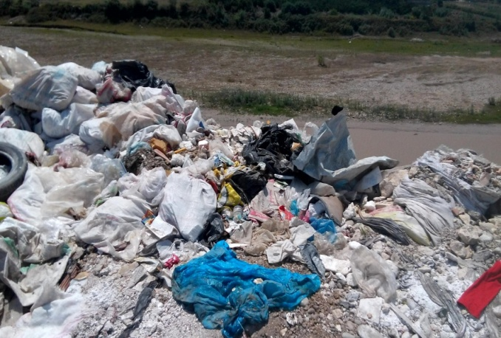
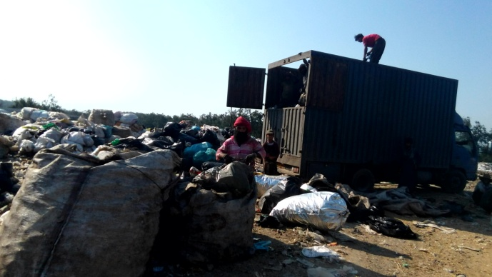
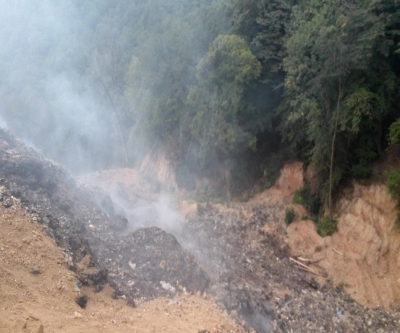
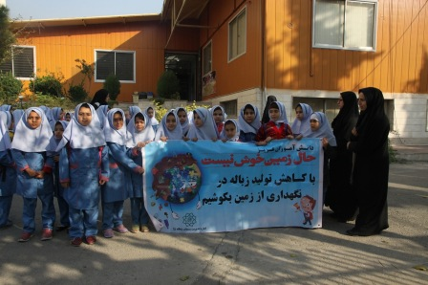
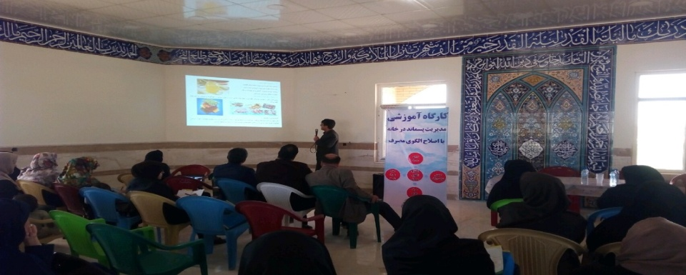
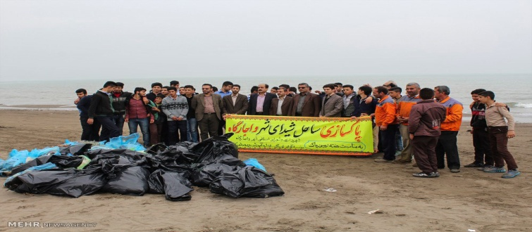
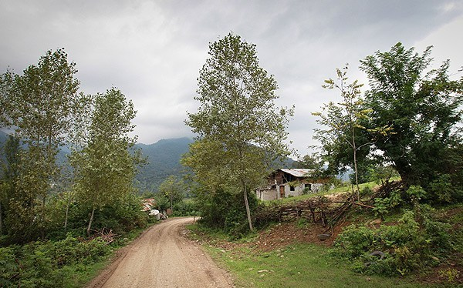
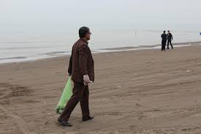
ارائه پیشنهادات آموزشی براساس مهمترین چالشها و به تفکیک نوع پسماندها

Slide 38
مهمترین محورهای آموزشی: به شرح اسلایدهای بعدی
مهمترین رویکرد ها برای آموزش عمومی :
در بر گیری همه سطوح جامعه
ایجاد و تقویت مسئولیت اجتماعی در قبال محیط زیست خود علاوه بر سلامت انسان ها ( تقویت نگاه اکوسیستمی به جای انسان محوری – حفاظت خاک ، آب ، هوا و جانداران)
ایجاد و تقویت مسئولیت اجتماعی در قبال حفاظت از سلامت سایرجوامع انسانی علاوه بر سلامت خود و نزدیکان ( تقویت مشارکت مردمی برای آموزش های داوطلبانه رسمی و غیر رسمی)
تقویت جایگاه اثر بخشی قوانین و مقررات در بین مردم
ایجاد و تقویت حساسیت زیست محیطی برای سیاستگذاران ، تصمیم گیران ومجریان قانون
جلب مشارکت صاحبین واحد های صنعتی ، خدماتی و تولیدی
تقویت نگاه همکاری با بدنه دولت به جای فضا سازی های مغرضانه
مبتنی بر دانش و علوم روز دنیا
نقش مدیریت صجیج پسماندها با در آمد زائی و ایجاد شغل برای خانواده ها
آموزش به عنوان یکی از راهکارها ولی موثرترین راهکار
مدیریت صحیح زیست محیطی پسماندها و جلب توریسم
مدیریت صحیح پسماندها و حفظ جایگاه اجتماعی و فرهنگ بومی جوامع محلی
مدیریت صحیح زیست محیطی و احترام به فرهنگ و جایگاه اجتماعی جوامع محلی ( تاکید براستانها ساحلی بهخصوص شمالی)
اجرای مدیریت صحیح پسماندها در کل پارک پردیسان ( زنجیره کامل مدیریت پسماند و آموزش همگانی در پارک و مجموعه های ساختمانی)

Slide 39
آموزش های پیشنهادی | چالش : عدم اطلاع کافی از قانون و مسئولین مدیریت اجرایی پسماندها
آموزش عمومی برای همه سطوح معرفی انواع پسماندها بر اساس قانون تعریف مدیریت اجرایی پسماندها معرفی مدیریت اجرایی پسماندها ( دستگاههای ذیربط ، واحد های صنعتی معرفی جایگاه قانون و چگونگی شکل گیری یک قانون معرفی جایگاه آیین نامه های اجرایی و ضوابط و دستورالعملها و چگونگی شکل گیری آنها ( تدوین و تصویب) معرفی مهمترین مواد قانونی درارتباط با چالش و مسئولیت حقوقی چالش ایجاد شده معرفی مهمترین قوانین بین المللی و نحوه کارکرد آنها در ارتباط با چالش چگونه برای تصویب قوانین و مقررات پیشنهادی یک همیار محیط زیست باشیم ؟ چگونه در مواجهه با یک چالش ، بر آلوده کننده تاثیر گذار باشیم ؟ ( جنبه تشویقی و آموزش مردم بر مردم) چگونه در مواجهه با یک چالش ، با آلوده کننده برخورد قانونی کنیم؟ ( جنبه تشویقی برای همکاری مردم با سازمان برای اجرای قوانین) چگونه در مواجهه با یک چالش ، پیگیری قانونی کنیم؟ | عدم اطلاع از قوانین و مقررات مربوط به پسماند عدم اطلاع از نحوه دسترسی به متن قوانین و مقررات و ... عدم آگاهی از کارکرد قوانین و مقررات عدم آگاهی از قوانین و مقررات بین المللی مربوط به پسماند که در کشور لازم الاجراء هستند ( مانند کنوانسیون بازل ، استکهلم ، روتردام و میناماتا درمورد جیوه ، )

Slide 40
آموزش های پیشنهادی | چالش ها : پسماند های عادی ( شهری و روستایی )
آموزش عمومی تخصصی قابل فهم و ساده معرفی مهمترین خطرات و اثرات سوء زیست محیطی و سلامت از خانه تا طبیعت معرفی روشهای معمول مدیریت پسماندهای عادی از جمع آوری ، نگهدارای ، تحویل ، حمل و نقل و امحای نهایی معرفی روشهای مورد تایید سازمان حفاظت محیط زیست چگونه پسماند کمتری تولید نماییم؟ چگونه پسماندها را تفکیک نماییم ؟ باتریها ، لامپها ، فلورسنتها ، حشره کش های خانگی ، آفت کش ها و کود های شیمیایی ، داروها و ... (جزء ویژه پسماندها عادی ) تولید کمپوست در خانه ها و اماکن مسکونی چگونه از ظرفیت های کنونی فراهم شده در شهر ها و روستاها برای تحویل ضایعات تفکیک شده بهره مند شویم؟ معرفی بهترین روشهای بروز دنیا ( با تاکید بر بازیافت ، بازیابی ، دفن مهندسی ، پسماند سوز های استاندارد ) معرفی مسئولین مدیریت اجرایی پسماندهای عادی بر اساس قانون آشنایی با قوانین ( مهمترین مواد قانونی قابل استناد) و نحوه پیگیری موضوع تا حصول نتیجه | عدم مدیریت صحیح پسماندهای عادی در شهر ها و روستاها ( عدم اجرای کلیه حلقه های مدیریت پسماندهای عادی) تولید پسماند بیشتر از متوسط سرانه تولیدی پسماندهای عادی در بیشتر کشورهای دارای مدیریت صحیح مصرف بیش از حد و غیر قابل توجیه کیسه های پلاستیکی و ظروف یکبارمصرف عدم تفکیک از مبداء مخلوط شدن پسماندهای پزشکی و کشاورزی با پسماندهای عادی ( عدم مدیزیت صحیح جزء ویژه پسماندهای عادی) مافیای پسماند در شهر ها و روستاها نگهداری نامناسب در مراکز موقت جمع آوری ، انتقال و حمل و نقل نامناسب و غیر اصولی امحای نهایی نامناسب تخلیه پسماند ( عمدتا روستاها) در رودخانه ها آلودگی جنگلها ، سواحل و منابع طبیعی سوزاندن پسماندها در فضای آزاد رها سازی پلاستیک ها در سواحل ، جنگلها و محدوده های شهرها و روستاها بوی نامناسب آلودگی منظر هدر رفت منابع و انرژی

Slide 41
آموزش های پیشنهادی | چالش ها : پسماند پزشکی
آموزش عمومی تخصصی قابل فهم و ساده معرفی مهمترین خطرات و اثرات سوء زیست محیطی و سلامت معرفی روشهای معمول مدیریت پسماند از جمع آوری ، نگهدارای ، تحویل ، حمل و نقل و امحای نهایی معرفی روشهای مدیریت پسماند پزشکی در کشور معرفی روشهای مورد تایید سازمان حفاظت محیط زیست معرفی بهترین روشهای بروز دنیا معرفی مسئولین مدیریت اجرایی پسماندهای پزشکی و بیماستانی بر اساس قانون آشنایی با قوانین و نحوه پیگیری موضوع تا حصول نتیجه | مخلوط شدن پسماندهای عادی، بی خطر شده و ویژه در بیمارستانها ، مراکز درمانی و پزشکی عدم تفکیک اصولی پسماندهای پزشکی نگهداری نامناسب در مراکز درمانی و پزشکی انتقال و حمل و نقل نامناسب امحای نهایی نامناسب آلودگی شدید منابع آبی و خاک مرگ پرندگان و جانداران شیوع انواع بیماریهای بیولوژیک آلودگی منظر صدمه به جایگاه اجتماعی جوامع محلی

Slide 42
آموزش های پیشنهادی | چالش : پسماندهای برقی و الکترونیکی
آموزش عمومی معرفی مواد قانونی مشخص مربوطه ، مسئولین حقوقی راه اندازی مراکز مراکز بازیابی ، تعمیر و بازیافت و نقش آنها در کاهش تولید این گروه پسماندها مدیریت این گروه پسماند ها و نقش بازیافت اصولی پسماندهای برقی و الکترونیکی جزء ویژه پسماندهای برقی و الکترونیکی و اصول کلی نحوه مدیریت صحیح آنها اثرات سو زیست محیطی و بهداشتی | حجم بالای پسماندهای تولیدی کیفیت پایین و دوره کوتاه عمر آنها عدم تمایل به استفاده از سیستم های تعمیر شده عدم مدیریت صحیح آنها در یک چرخه کامل نبودن مراکز تحویل پسماندهای برقی و الکترونیکی نگهداری طولانی مدت در خانه ها و انبارهای در خانه ها و مراکز مسکونی ، خدماتی و تجاری بدلیل ارزشمند تلقی شدن قطعات آنها و عدم تویل به همان اندک مراکز بازیافت

Slide 43
آموزش های پیشنهادی | چالش : پسماندهای کشاورزی
آموزش عمومی با تاکید بر کشاورزان و خانواده های آنها معرفی قوانین و مقرات مربوطه و مسئولیتهای حقوقی مدیریت اجرایی آنها خطرات و اثرات سوء سموم سنواتی و تاریخ گذشته بر سلامت جانداران ، انسانها اهیمت برچسب ها ، محتوی آنها ، ملاحظات مصرف ، بهداشتی و زیست محیطی سموم خطرناک قدیمی و باقیمانده آنها در انبارها خطرات و اثرات رها سازی ضایعات ظروف و کیسه های آلوده حاوی نهاده های کشاورزی در محیط اثرات بر آبزیان ، پرندگان ، آب زیرزمینی ، آب سطحی اثرات بر سلامت انسان و چگونگی ورود آنها در زنجیره غذایی نقش مشارکت های مردمی در حفظ منابع زیستی محصولات بیولوژیک امنیت غذایی نحوه جمع آوری ، حمل و نقل و امحای نهایی آنها پسماندها در واحد های صنعتی کوچک و بزرک پسماندها در دامداری ها و ملاحظات زیست محیطی و بهداشتی آنها | عدم اجرای کامل ضوابط مدیریت اجرایی پسماندهای کشاورزی مصوب هیئت محترم دولت عدم مدیریت صحیح بخش عادی این پسماندها عدم مدیریت کامل بخش ویژه پسماندهای کشاورزی که شامل سموم سنواتی و انواع کودها بخصوص کودهای شیمیایی می باشد تهدید زیست محیطی حاصل از رها سازی پسماندهای عادی کشاورزی (مربوط به محصولات باغی و مزارع و زمینهای کشاورزی) تهدید های زیست محیطی حاصل از رها سازی پسماندهای ویژه کشاورزی ( ظروف و کیسه های بسته بندی بذرها ، کود ها و سموم شیمیایی ، هورمون ها و ....) نگهداری طولانی مدت پسماندهای سموم سنواتی و تاریخ مصرف گذشته در انبارها ی مربوط به وزارت جهاد کشاورزی و سایر اماکن

Slide 44
آموزش های پیشنهادی | چالش : محل های دفع نهایی پسماندها
آموزش عمومی مواد قانونی مشخص ، مسئولین حقوقی راه اندازی مراکز نقش وجود مرکز در جلوگیری از پخش آلودگی ، آلوده شدن زمینهای کشاورزی و منابع طبیعی ایجاد شغل های زیست محیطی امکان بهتر نظارت و پایش مراکز توسط ادارات کل بر مدیریت پسماندهای صنعتی ویژه و خطرناک مسئولیت اجتماعی در قبال پسماندهای تولید شده در هر منطقه افزایش سطح مشارکت و همکاری جوامع محلی با تقسیمات سیاسی متفاوت دریک استان ، بین استانی خطرات ناشی از حمل و نقل های غیر ضروری پسماند و تاثیر گذاری آلاینده های خطرناک تادوردست ها معرفی شرایط و مشخصات مراکز استاندارد دفع پسماندها چگونگی نظارت و پایش بر نحوه عملکرد مراکز (حقوقی و فنی) چگونگی نظارت بر پایش اثرات سوء احتمالی مراکز مذکور بر منابع زیستی | عدم راه اندازی محل های توسط استانداری ها بعد از سالها ( تاکنون حدود 4 استان به بهره برداری رسیدند که بعضی از آنها نیز تعطیل شده اند) برخی استانها تمایلی به ایجاد این سایت ها در استان های خود ندارند و ترجیح می دهند پسماندها به سایر استانها انتقال یابد. ( عدم پذیرش اجتماعی ) بالا رفتن پتانسیل خطر ناشی از حوادث جاده ای و آلودگی منابع آب و خاک احتمال بالای عدم رسیدن پسماند به مقصد در مسیر و تخلیه در محیط عدم حمل و نقل صحیح عدم امحای نهایی اصولی رقابت های ناسالم و خرید و فروش غیر قانونی و یا صوری پسماندهای ویژه پتانسیل بالای خطرات ناشی از آنها عدم شناسائی دقیق تولید کننده پسماند صنعتی سوزاندن در محیط باز

Slide 45
آموزش های پیشنهادی | چالش : سرمایه گذاران بخش پسماند
آموزش عمومی مواد قانونی مشخص ، تعهدات قانونی ، مسئولیت های حقوقی برنامه مدیریت زیست محیطی و چارچوب آنها استانداردهای زیست محیطی مجوز های زیست محیطی دستورالعمل های صدور مجوزها خود اظهاری پروانه بهره برداری و کد های ISIC طبقه بندی پسماندها ویژه و خطرناک معرفی پایگاههای ملی و بین المللی اخذ اطلاعات فنی و تخصصی مانند انتشارات فنی دبیرخانه کنواانسیونهای مربوطه | عدم آگاهی از قوانین و مقررات مربوطه عدم آگاهی از فرآیند های اخذ مجوز عدم آگاهی از مسئولیت های حقوقی در خصوص پذیرش پسماندها ، عدم آگاهی از ضرورت تدو.ین برنامه مدیریت زیست محیطی پسماندها و چارچوب آنها عدم آگاهی از ترکیب پسماندهای کشور عدم آگاهی از چالش های پسماند کشور و چونگی تاثیر گذاری آنها عدم آگاهی از تبعات فنی و حقوقی ناشی از پذیرش از پسماندها بدن اخذمجوز قرار گیری در مسیر نامتعارف غیر اداری و بروکراسی های غیر واقع وغیر ضروری به دلیل وجود مافیای پسماند و ناامیدی از ادامه پیگیری بازیافت کنئدگان پسماندهای عادی مراکز دفع پسماندهای ویژه و خطرناک واردات کنندگان و صادرات کنندگان پسماندها تولید کنندگان و واحدهای خدماتی و تولیدی

Slide 46
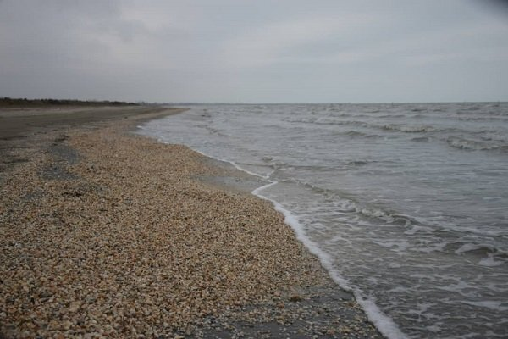
با سپاس از توجه شما

